Slide 1
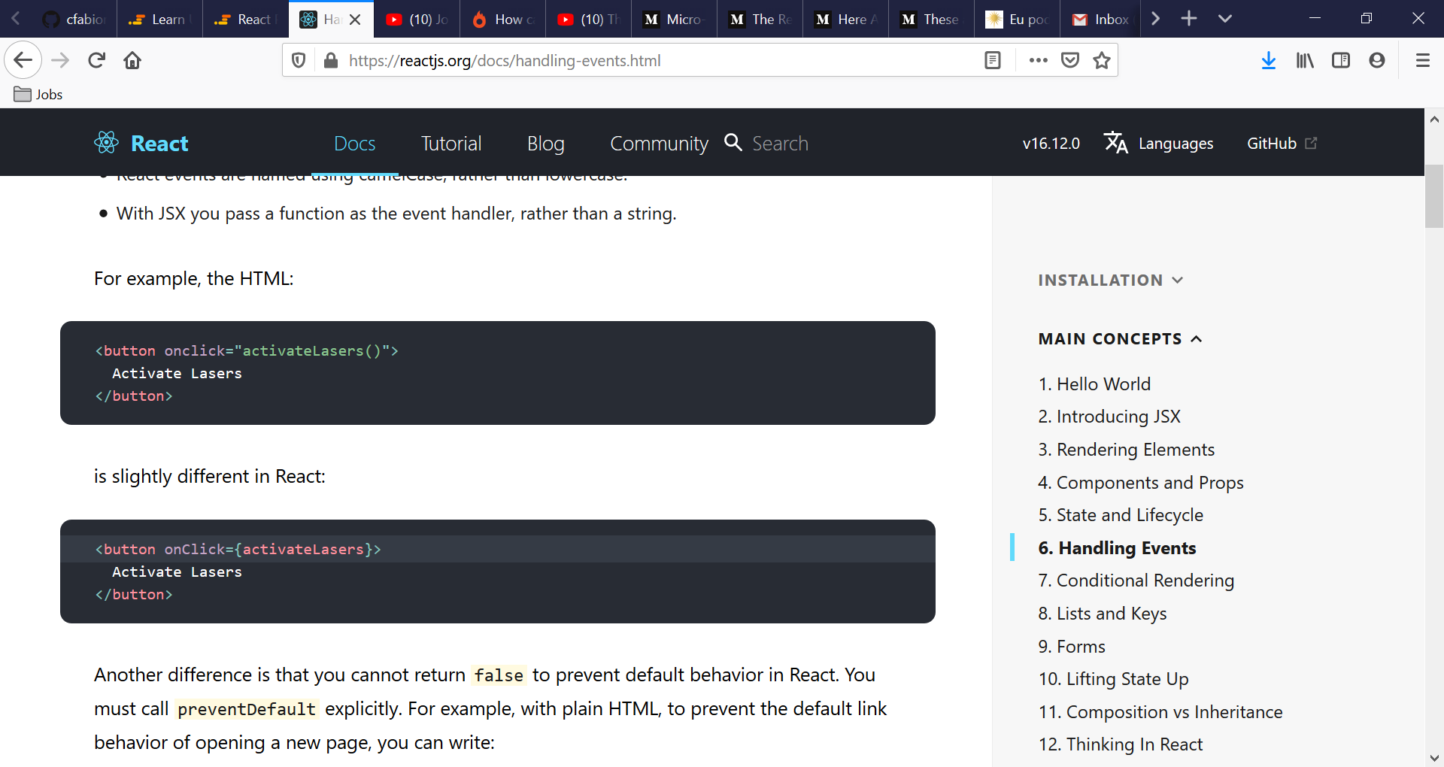
Manipulando Eventos
No HTML
No React

